Slide 1
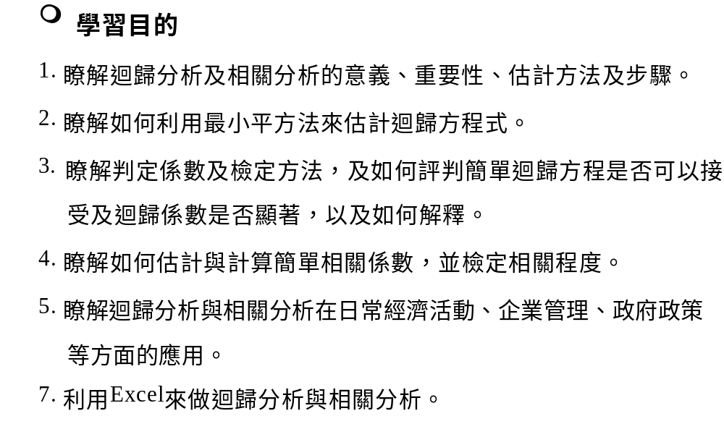
14 簡單迴歸分析與相關分析
115/11/08

Slide 2
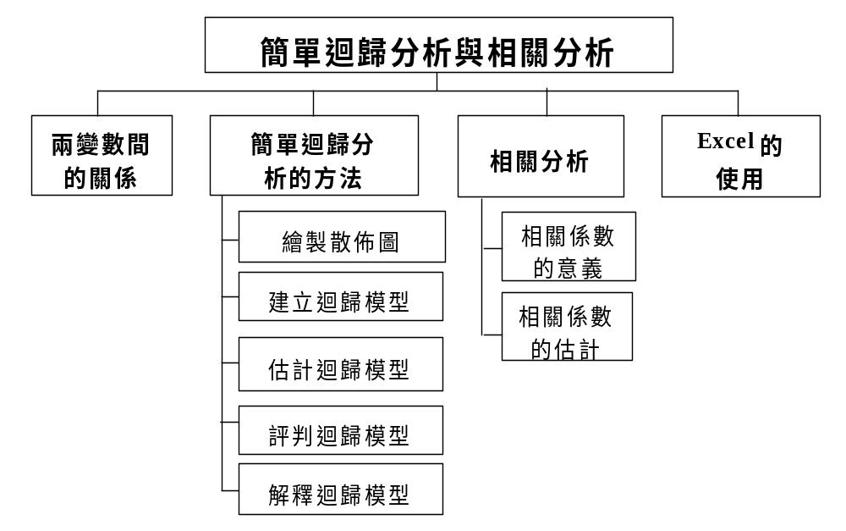
本章結構

Slide 3
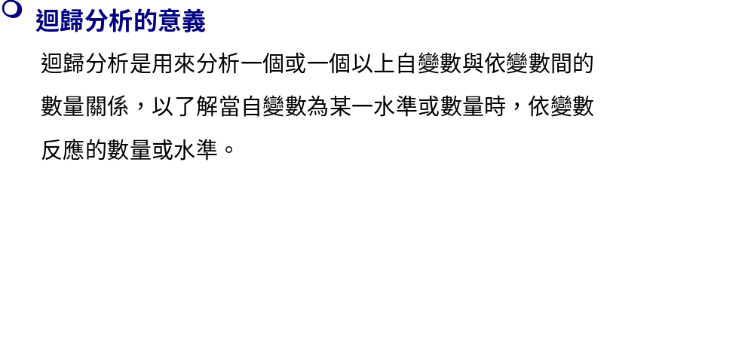
簡單迴歸分析與相關分析

Slide 4
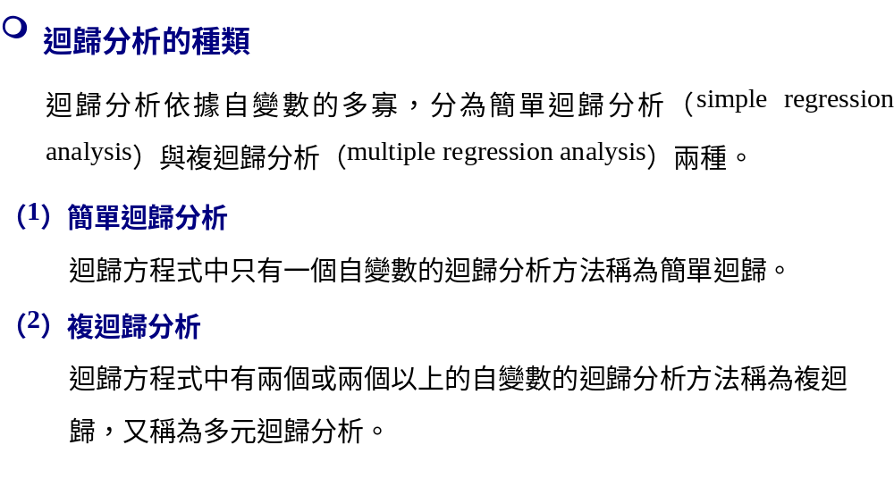
簡單迴歸分析與相關分析

Slide 5
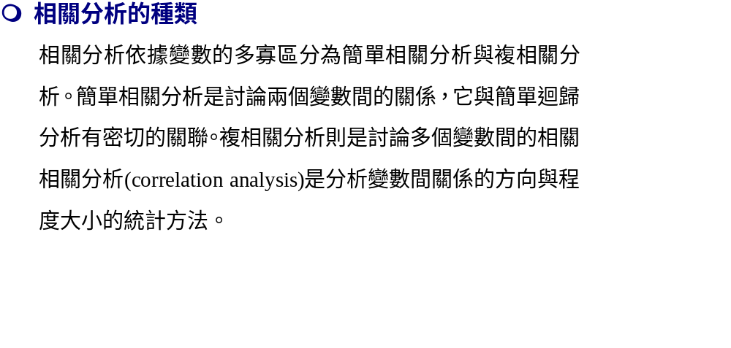
簡單迴歸分析與相關分析

Slide 6

兩變數間的關係

Slide 7
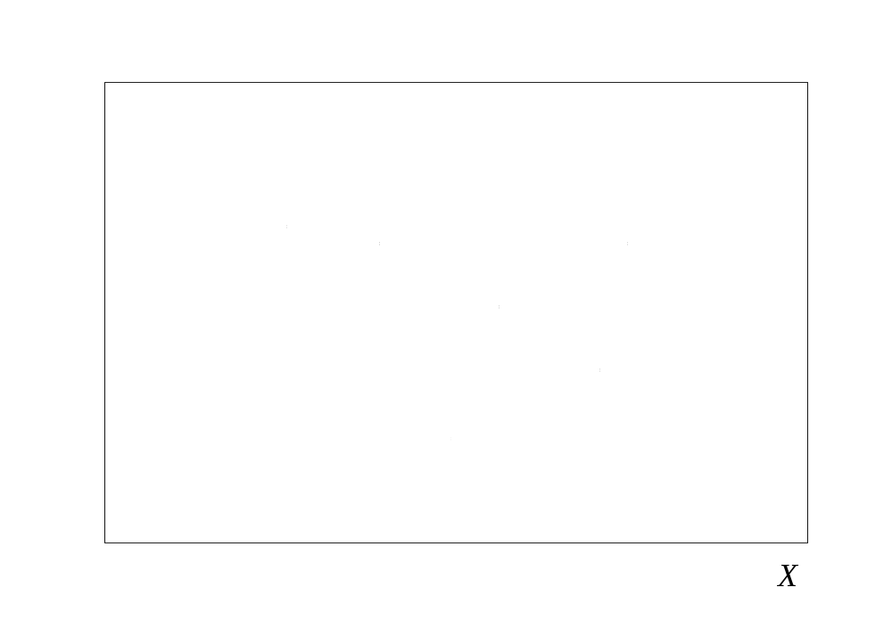
兩變數間的關係
圖14.1 變數間無關係

Slide 8


兩變數間的關係
圖14.2 變數間正向線性關係 圖14.3 變數間反向線性關係

Slide 9
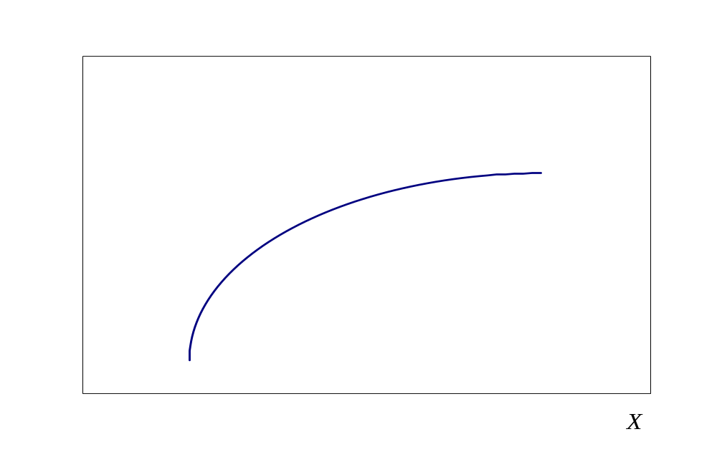
兩變數間的關係
圖14.4 正向非線性關係

Slide 10
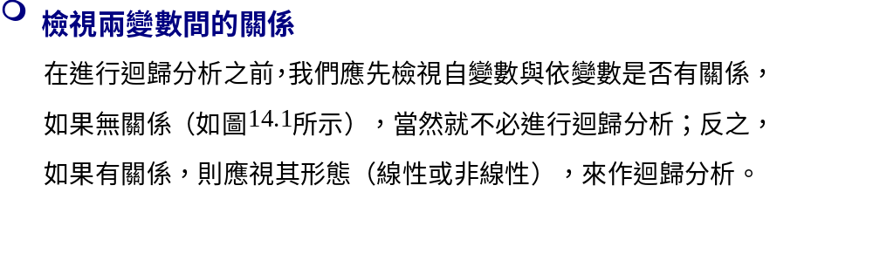
簡單迴歸分析的方法

Slide 11
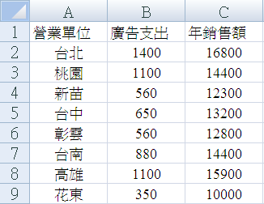
簡單迴歸分析的方法
表14.1 廣告支出與銷售額的資料 單位：萬元

Slide 12
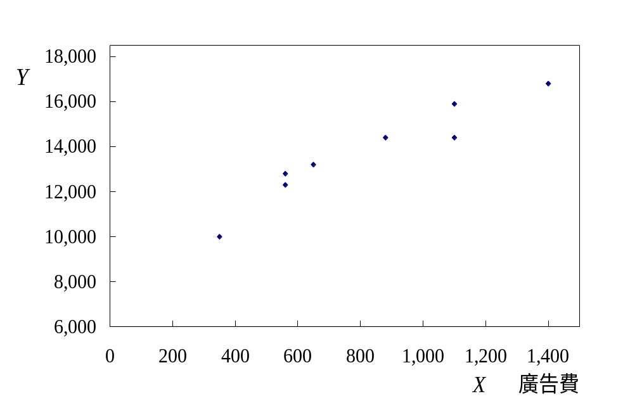
簡單迴歸分析的方法
圖14.5 廣告支出與銷售收入的散佈圖

Slide 13
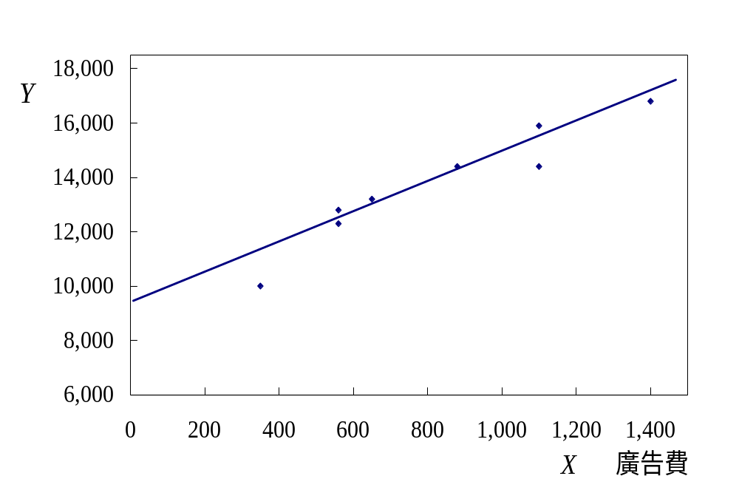
簡單迴歸分析的方法
圖14.6 廣告支出與銷售收入的關係

Slide 14
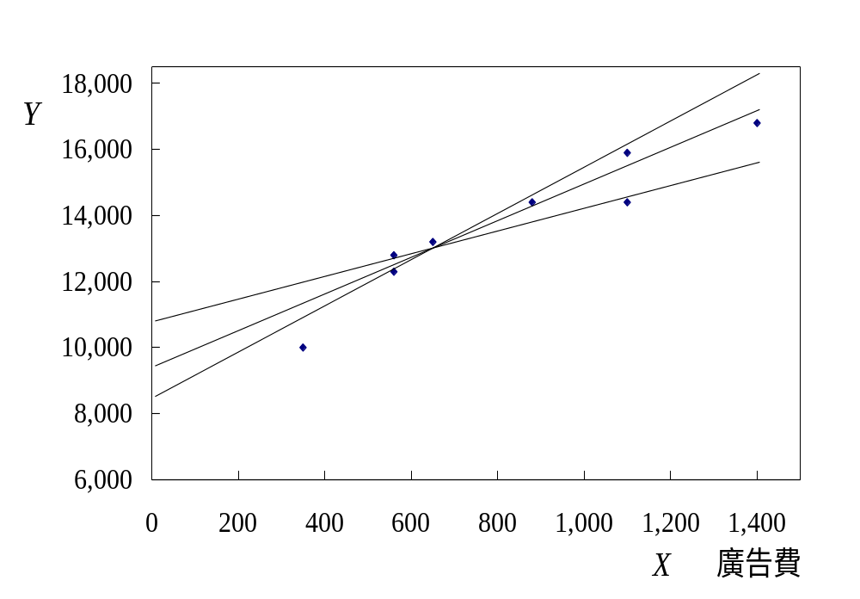
簡單迴歸分析的方法
圖14.7 三個廣告支出與銷售收入的直線關係

Slide 15
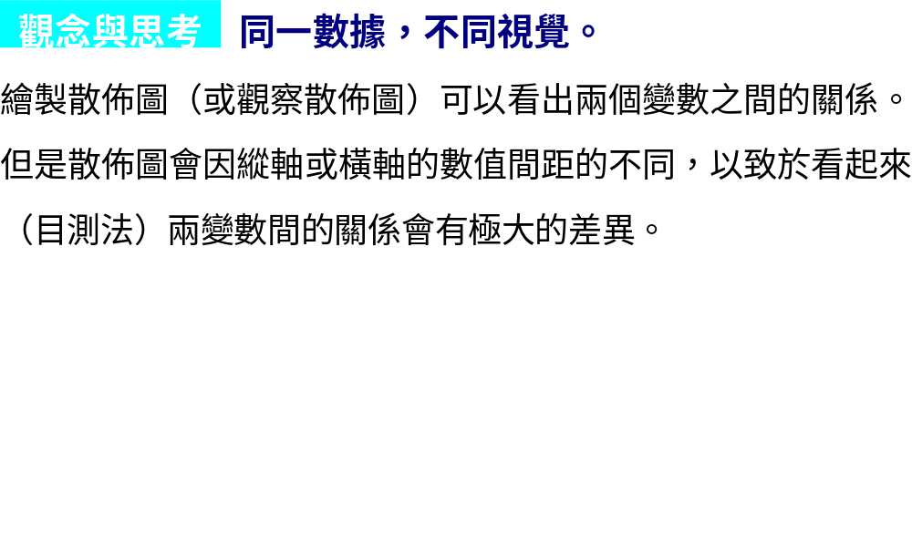
簡單迴歸分析的方法

Slide 16
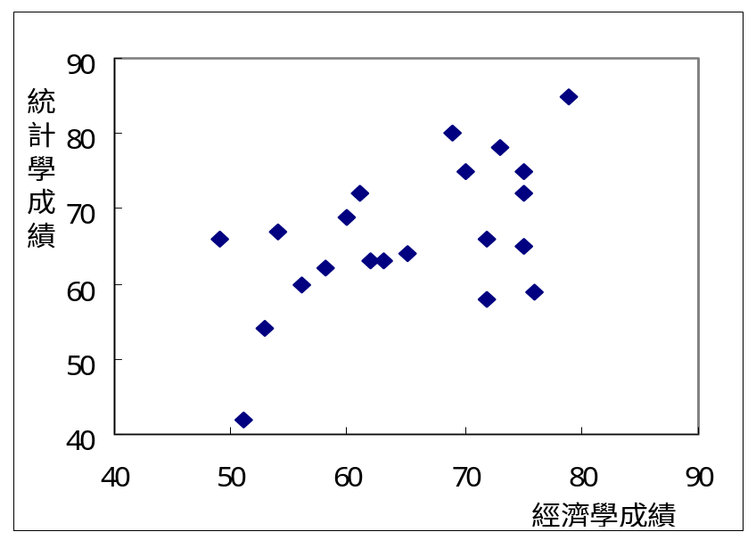
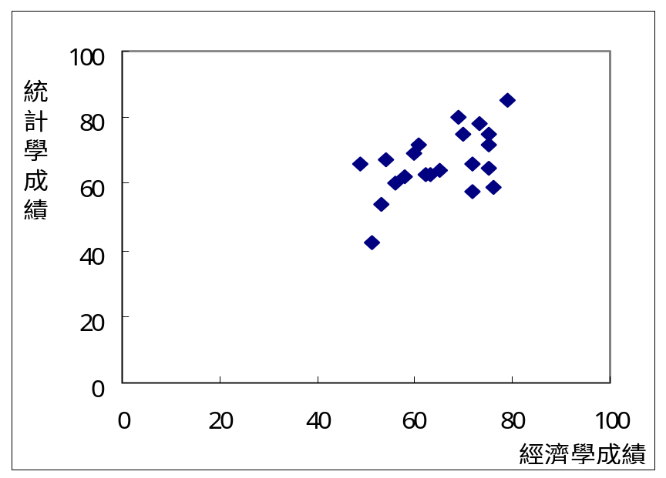
簡單迴歸分析的方法
圖14.8 數值軸間距較小的散佈圖 圖14.9 數值軸間距較大的散佈圖

Slide 17
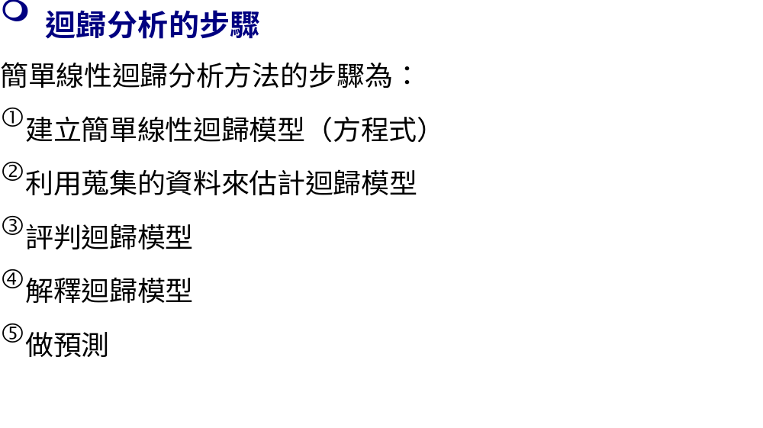
簡單迴歸分析的方法

Slide 18

簡單迴歸分析的方法

Slide 19
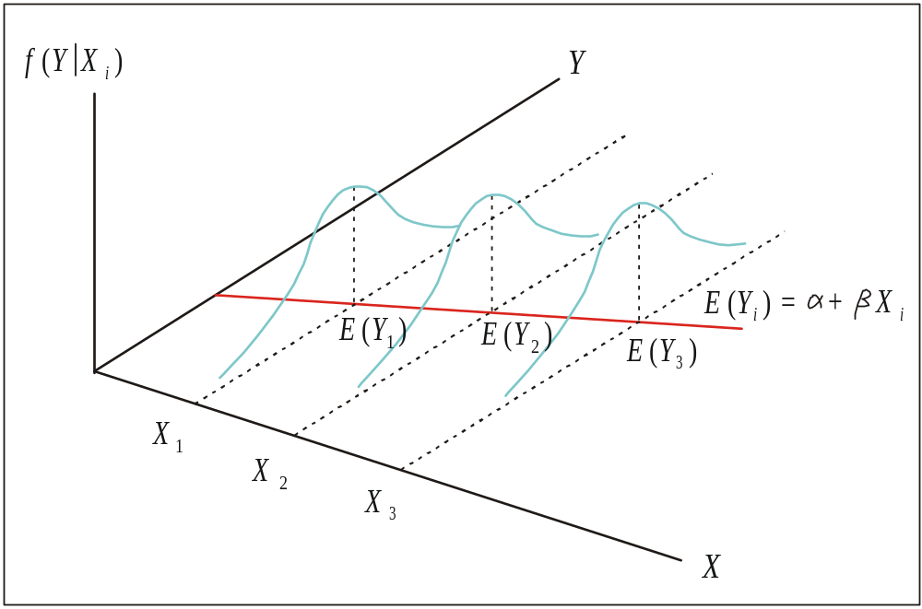
簡單迴歸分析的方法
圖14.10 簡單迴歸模型

Slide 20

簡單迴歸分析的方法

Slide 21
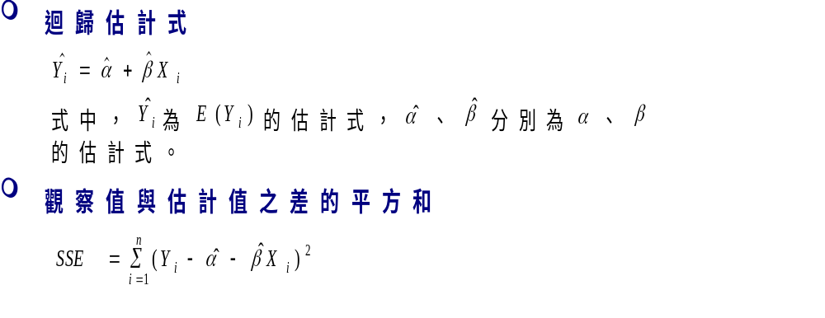
簡單迴歸分析的方法

Slide 22
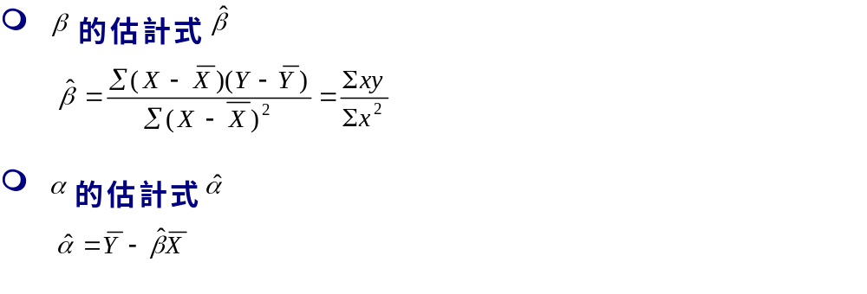
簡單迴歸分析的方法

Slide 23
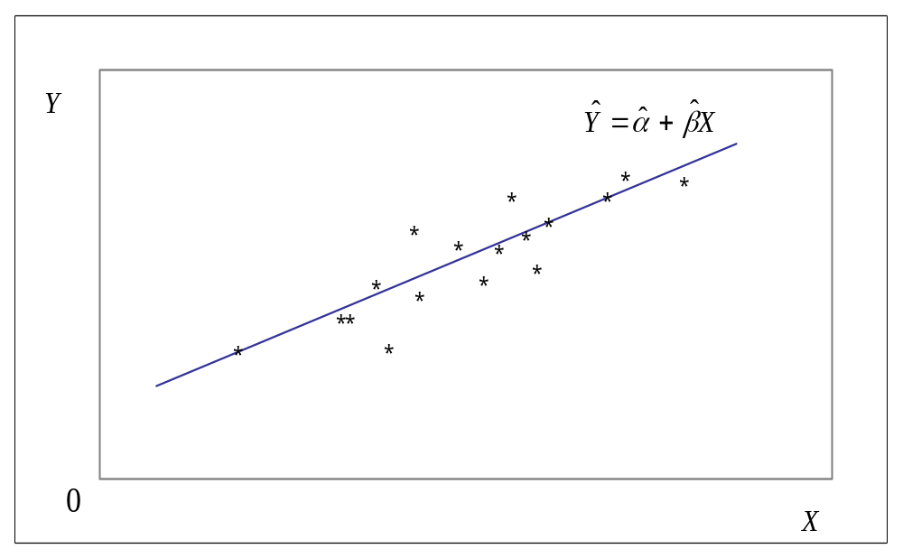
簡單迴歸分析的方法
圖14.10 估計的迴歸方程式

Slide 24
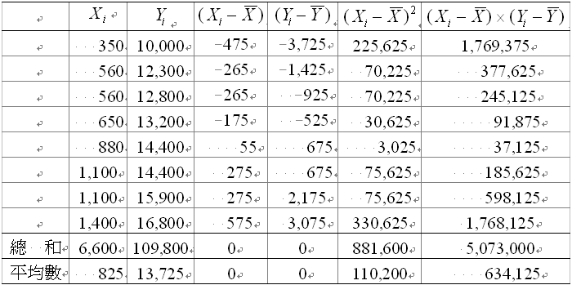
簡單迴歸分析的方法
表14.2 最小平方法的計算

Slide 25
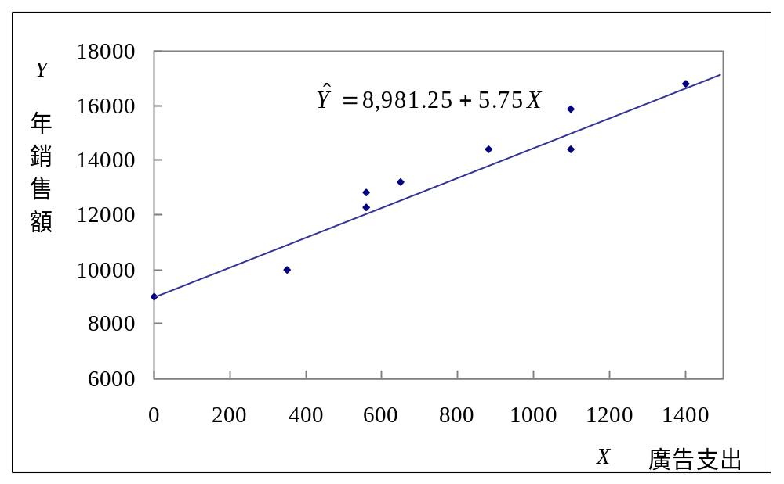
簡單迴歸分析的方法
圖14.12 飲料銷售收入的迴歸估計式

Slide 26
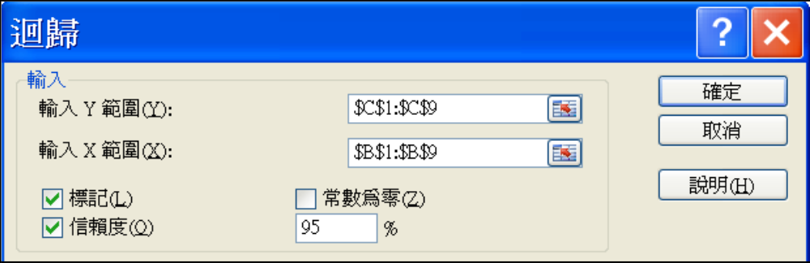
簡單迴歸分析的方法
圖14.13 迴歸分析的對話方塊

Slide 27
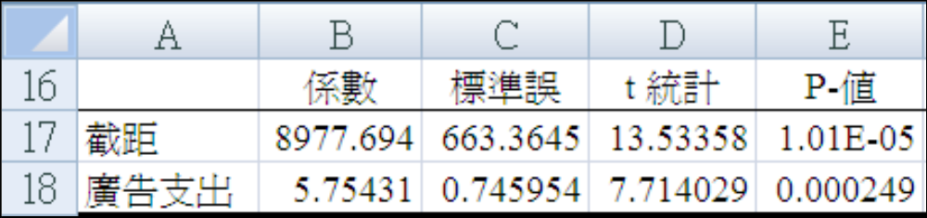
簡單迴歸分析的方法
表14.3 廣告支出與營業收入的迴歸結果

Slide 28
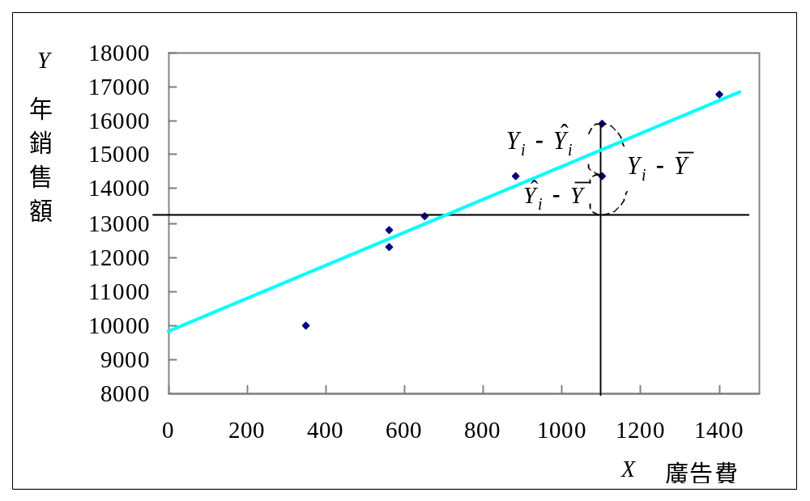
簡單迴歸分析的方法
圖14.14 可解釋之差異與不可解釋之差異

Slide 29
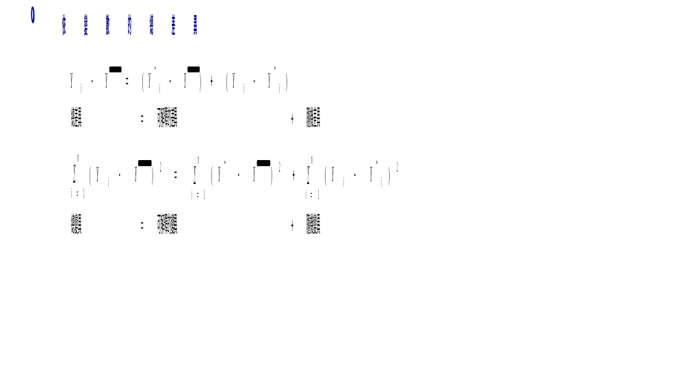
簡單迴歸分析的方法

Slide 30
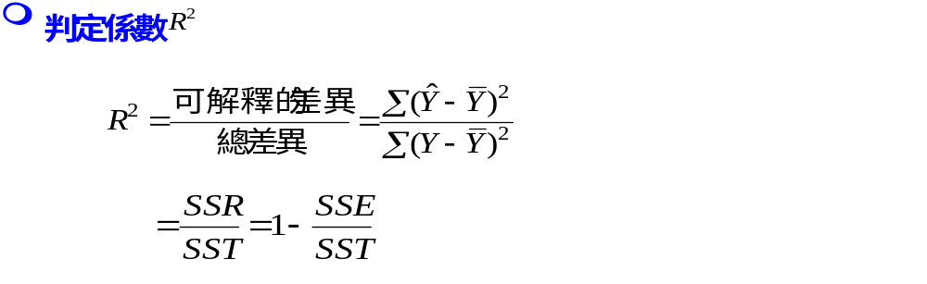
簡單迴歸分析的方法

Slide 31



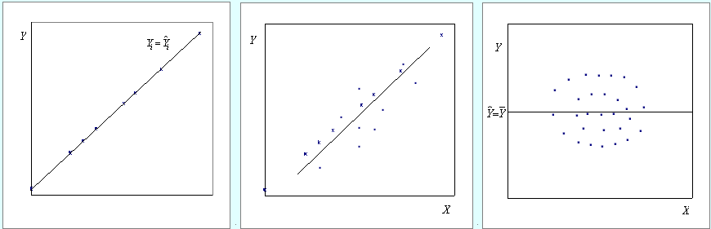
簡單迴歸分析的方法
圖14.15 圖14.16 圖14.17

Slide 32
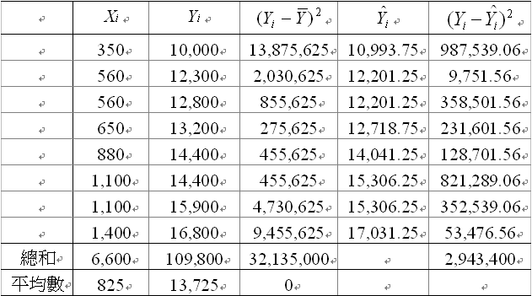
簡單迴歸分析的方法
表14.4 可判定係數的計算

Slide 33
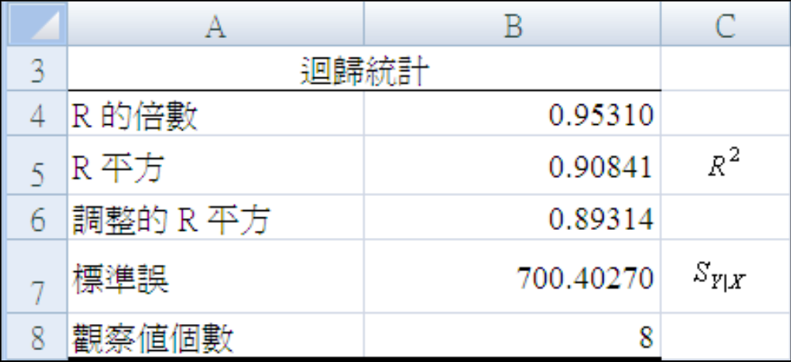
簡單迴歸分析的方法
表14.5 迴歸式的判定係數

Slide 34
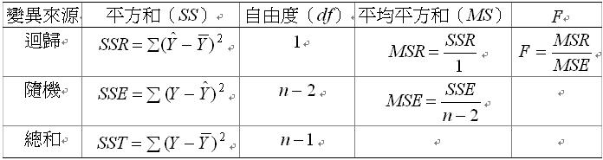
簡單迴歸分析的方法
表14.6 迴歸變異數分析表

Slide 35
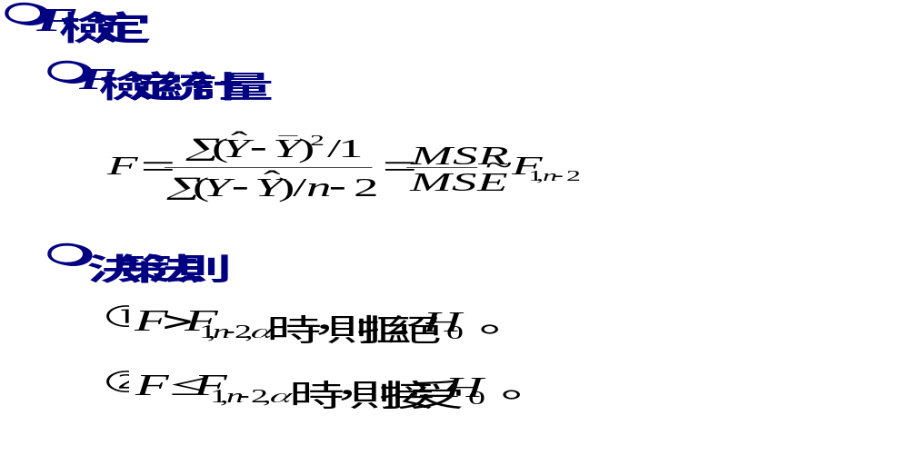
簡單迴歸分析的方法

Slide 36
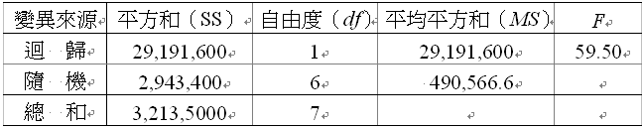
簡單迴歸分析的方法
表14.7 廣告支出與銷售收入的F檢定統計量

Slide 37
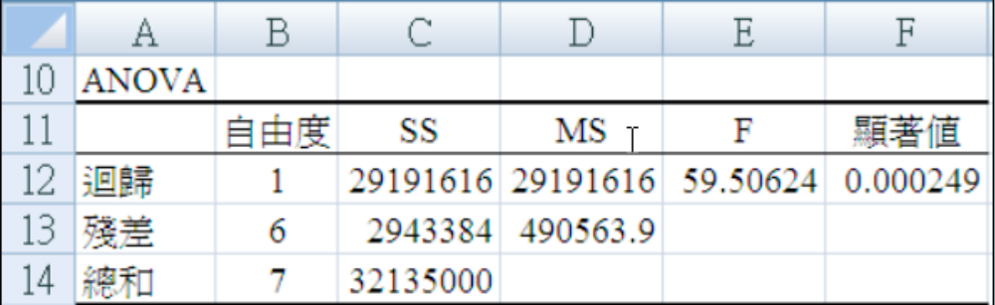
簡單迴歸分析的方法
表14.8 迴歸式的檢定統計量

Slide 38
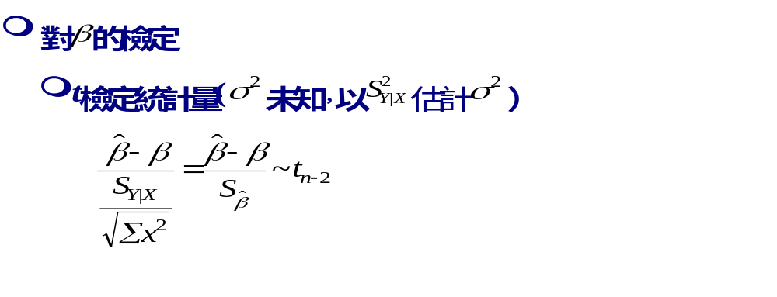
簡單迴歸分析的方法

Slide 39
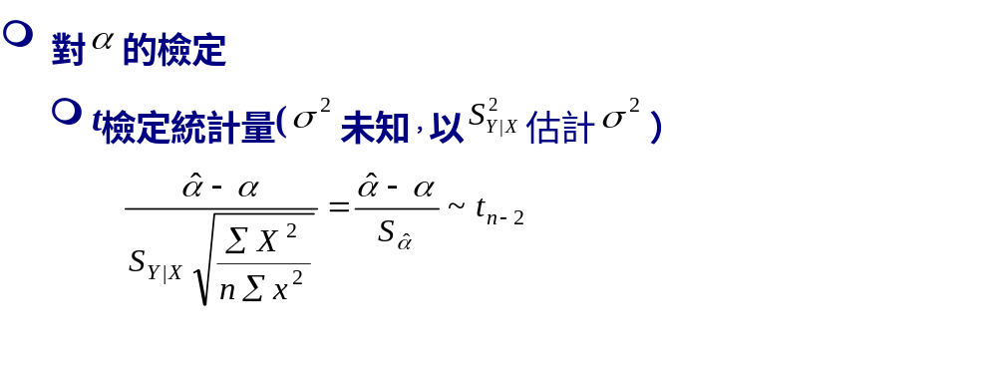
簡單迴歸分析的方法

Slide 40
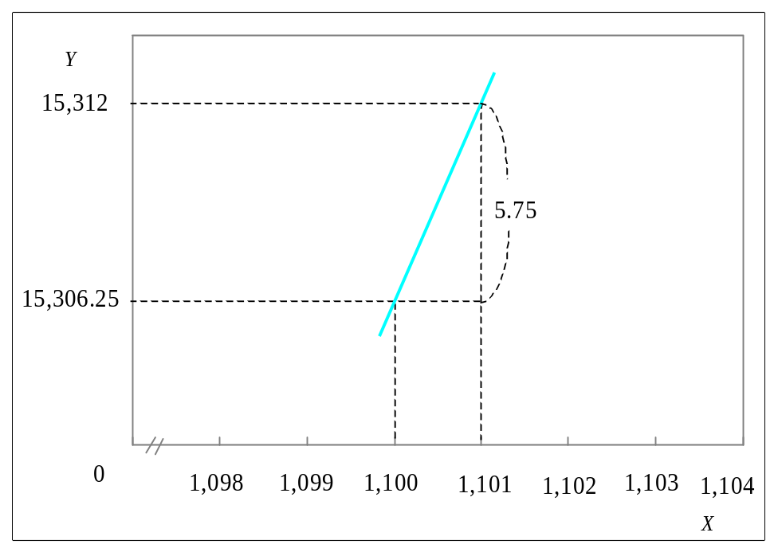
簡單迴歸分析的方法
圖14.18 迴歸線的斜率

Slide 41

相關分析

Slide 42
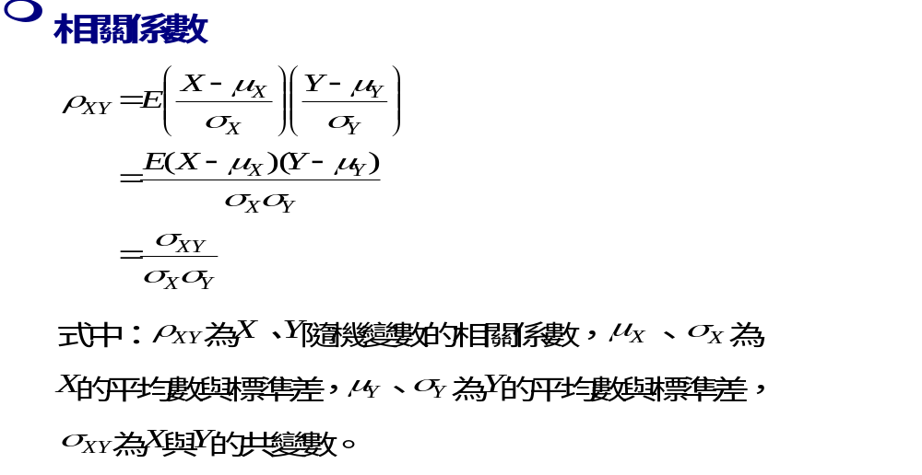
相關分析

Slide 43
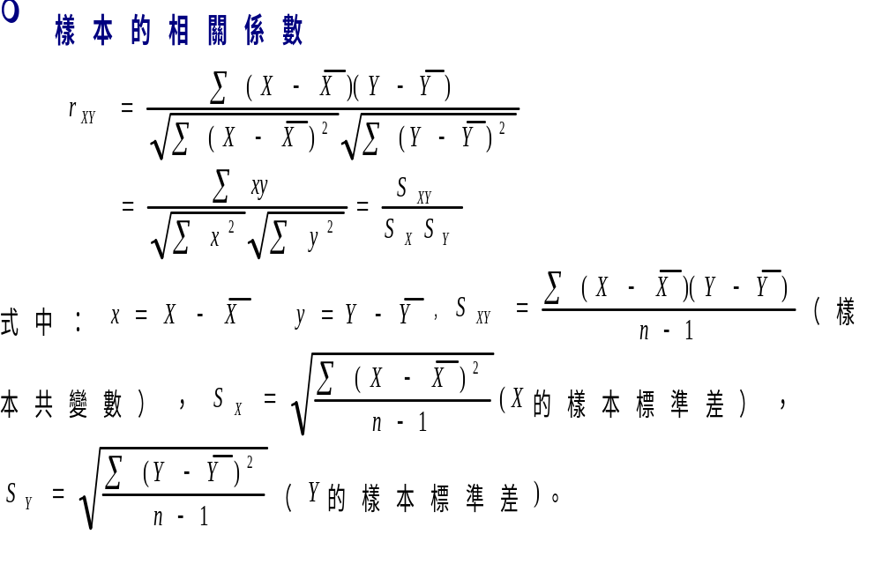
相關分析

Slide 44
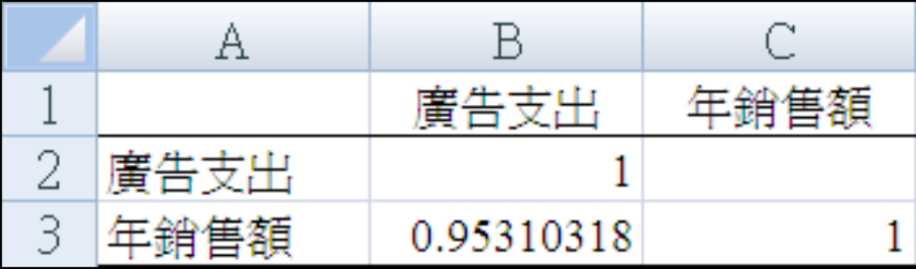
相關分析
表14.10 廣告與銷售收入的相關係數

Slide 45

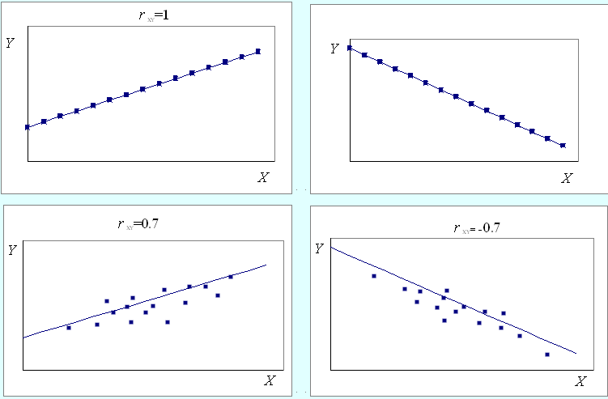
相關分析
圖14.19 在各種可能值時的散佈圖

Slide 46
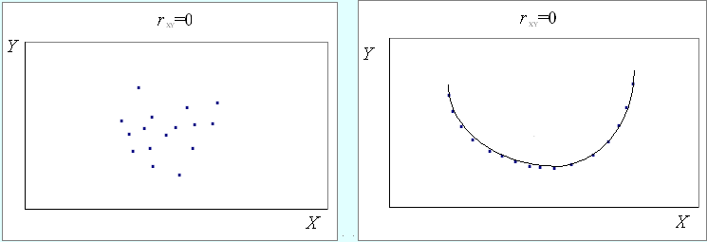
相關分析
圖14.19 在各種可能值時的散佈圖

Slide 47
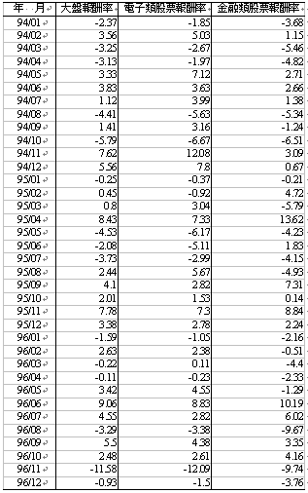
簡單迴歸分析的方法
表14.11 台灣證券交易所各類股票報酬率 單位：%

Slide 48
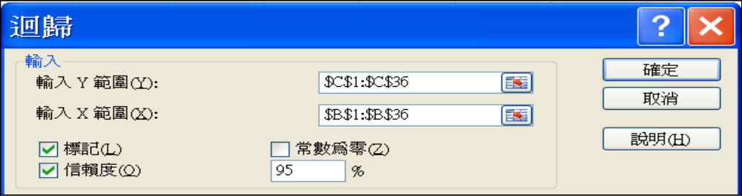
簡單迴歸分析的方法
圖14.20 迴歸分析的對話方塊

Slide 49
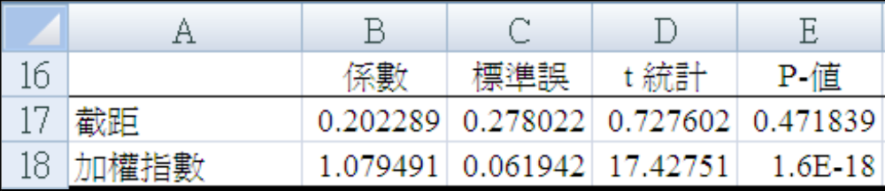
簡單迴歸分析的方法
表14.12 電子類股票報酬率的迴歸結果

Slide 50
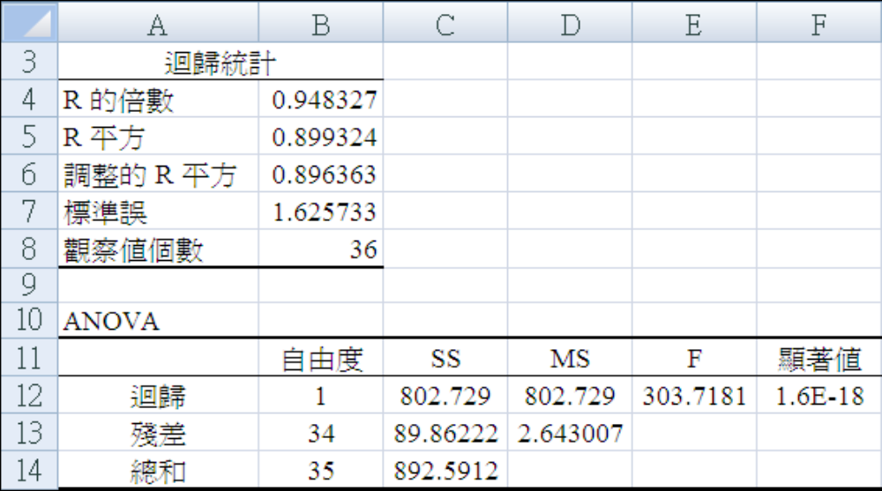
簡單迴歸分析的方法
表14.13 電子類股票迴歸式的判定係數與ANOVA表及F值

Slide 51
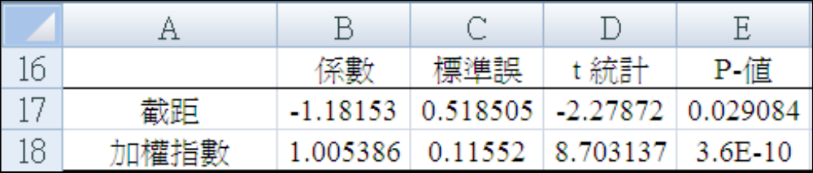
簡單迴歸分析的方法
表14.14 金融類股票報酬率的迴歸結果

Slide 52
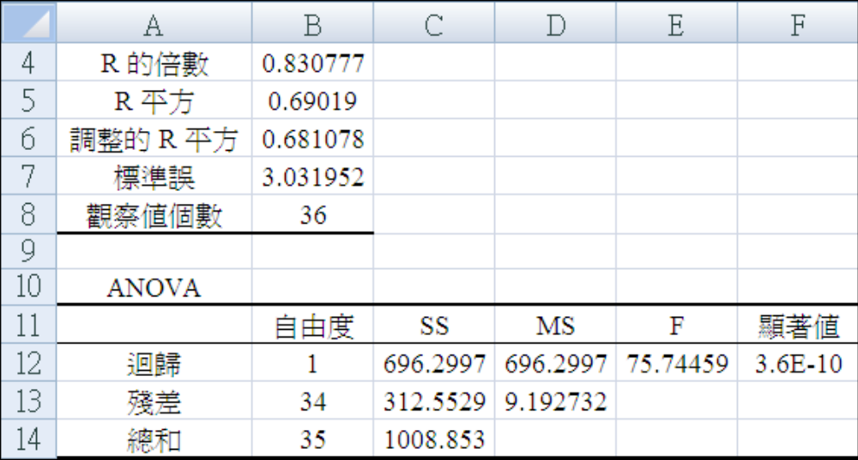
簡單迴歸分析的方法
表14.15 金融類股票迴歸式的判定係數與ANOVA表及 F 值

Slide 53
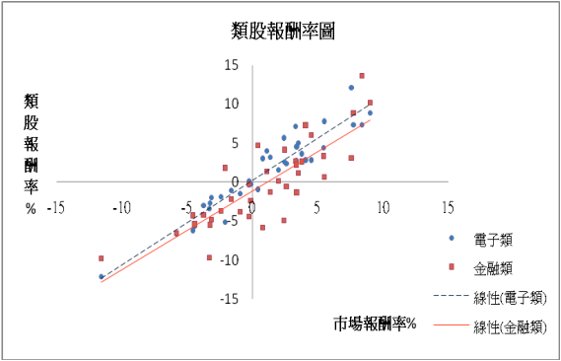
簡單迴歸分析的方法
圖14.21 兩類股票的報酬率

Slide 54
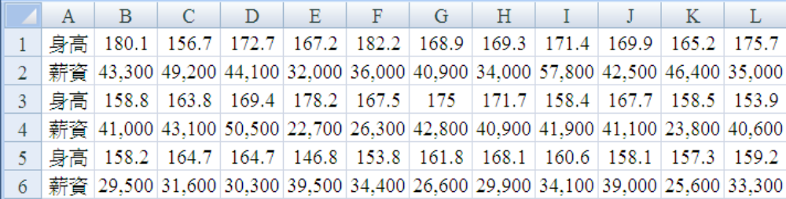
簡單迴歸分析的方法
表14.16 身高與薪資

Slide 55

離群值的影響
圖14.22 離群值

Slide 56

利用Excel來選擇模型
圖14.23 趨勢線選項對話方塊

